Slide 1
Kỹthuật – Lớp 4
Bài 16: Lắp xe nôi (tiết 2)

Slide 2

Các cô chú công nhân đang làm việc gì ?
?

Slide 3
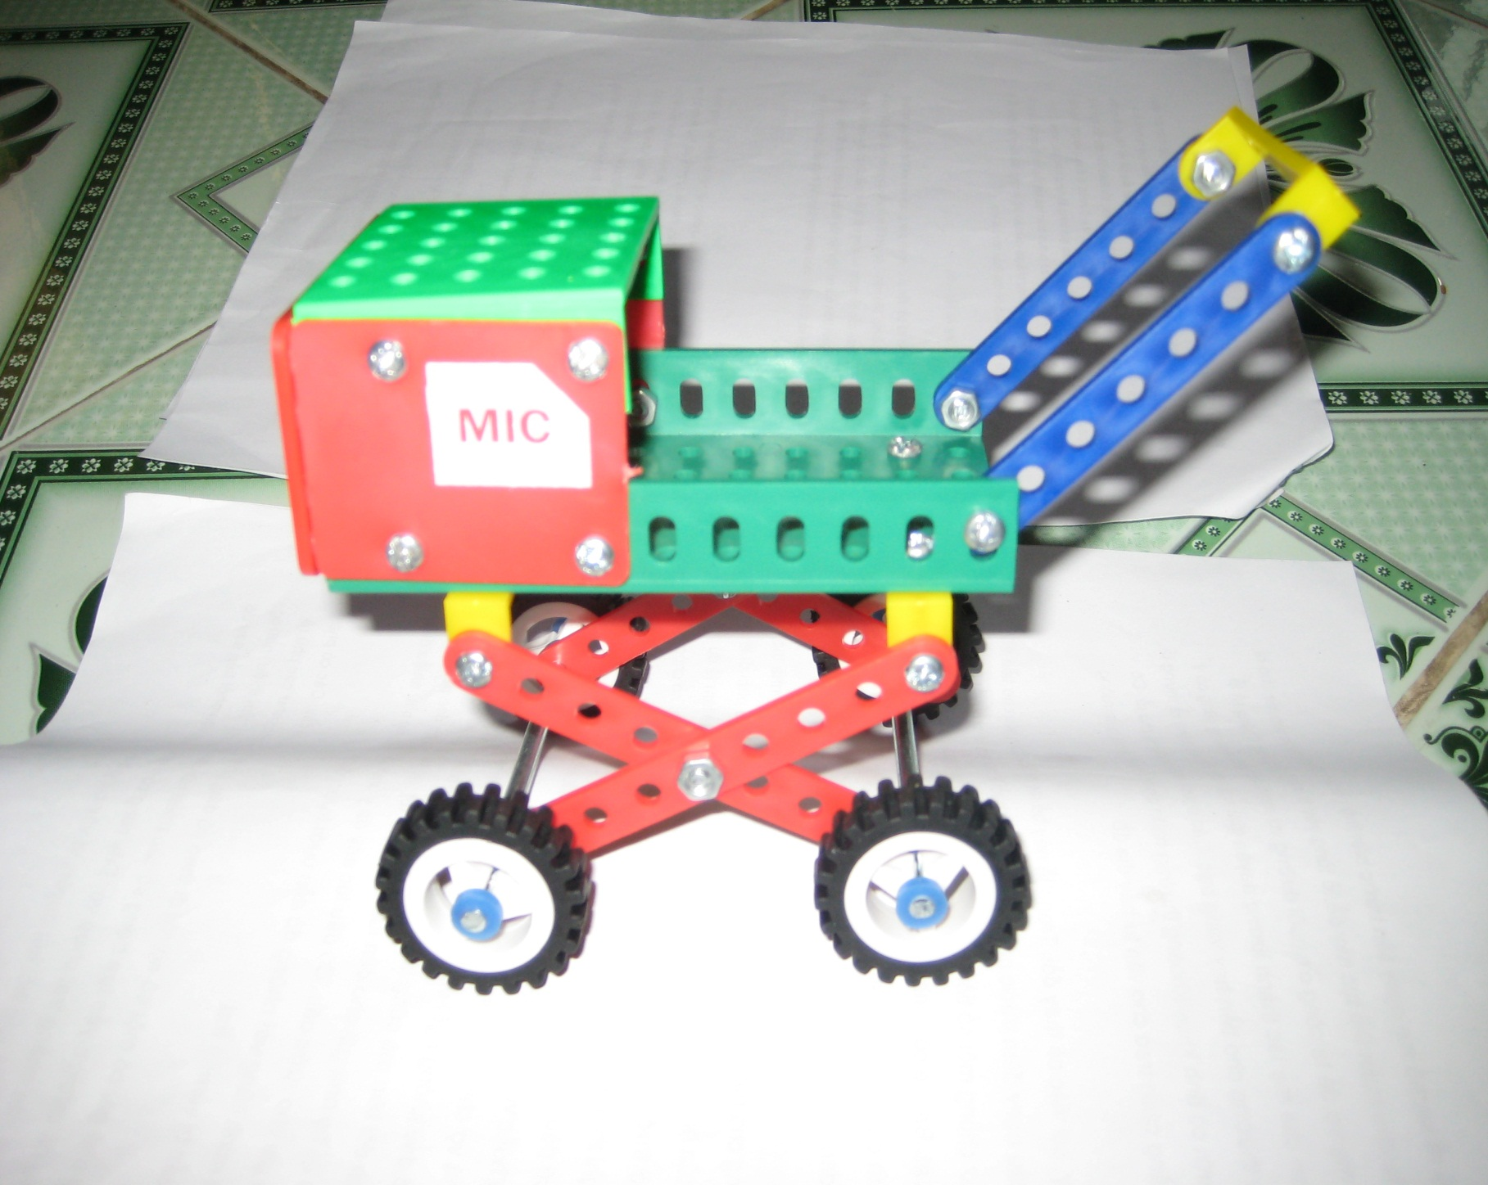
Thành xe
và mui xe
Tay kéo xe
Thanh đỡ giá
đỡ Trục bánh
xe
Giá đỡ
trục
bánh xe
Trục bánh xe

Slide 4
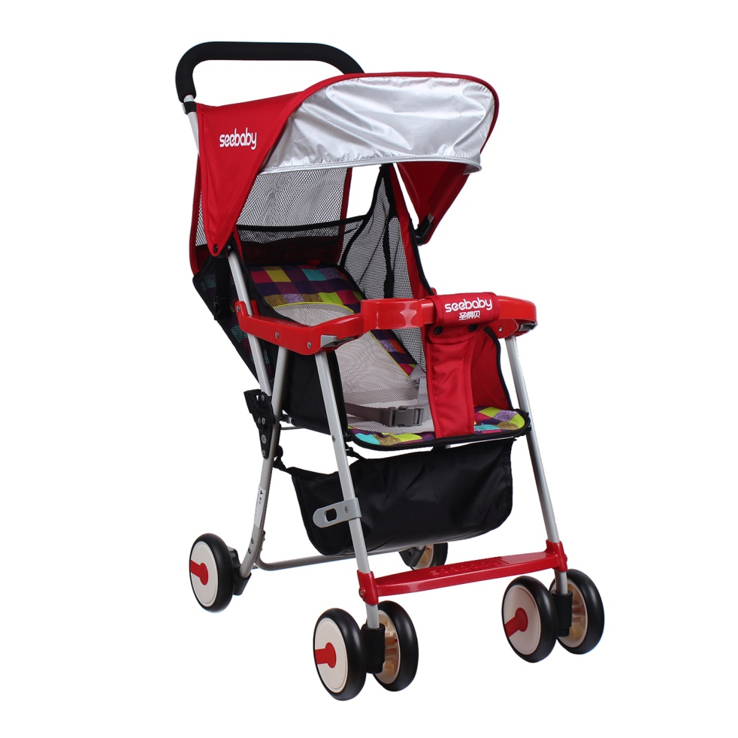
Kỹ thuật
LẮP XE NÔI
( TIẾT 2 )

Slide 5

Giới thiệu các phân xưởng
1. Phân xưởng tay kéo
2. Phân xưởng giá đỡ trục bánh xe
3. Phân xưởng thanh đỡ giá đỡ trục bánh xe
4. Phân xưởng thành xe và mui xe
5. Phân xưởng trục bánh xe
Khu vực làm thành phẩm
Khu vực trưng bày sản phẩm

Slide 6
Nhiệm vụ 1
Chọn đủ, đúng các chi tiết, bộ phận và đặt
đúng vào các phân xưởng cho phù hợp.

Slide 7
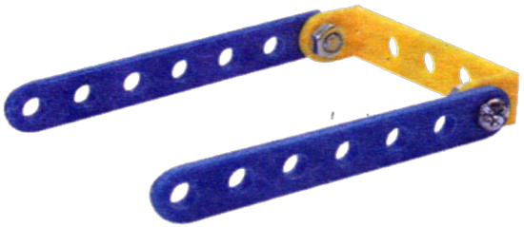

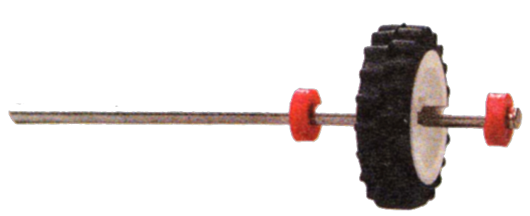
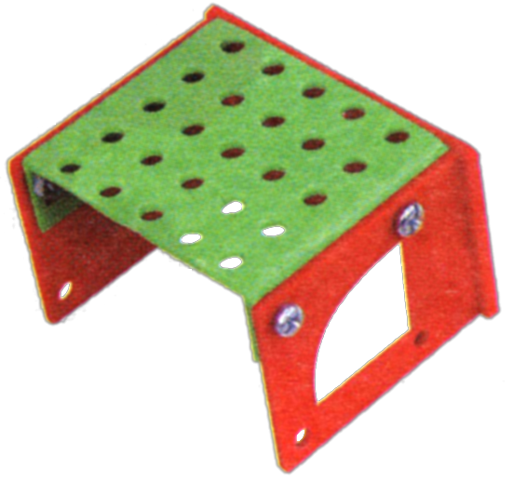
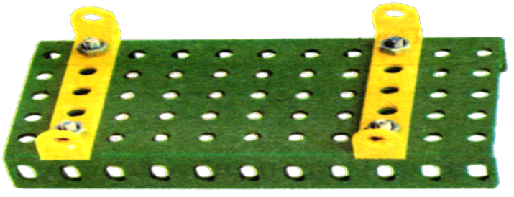

PX 2
PX 1
PX 4
PX 3
PX 5

Slide 8
Nhiệm vụ 1
Chọn đủ, đúng các chi tiết, bộ phận và đặt đúng vào
các phân xưởng cho phù hợp.
PX 1
PX 2
PX 3
PX 4
PX 5

Slide 9
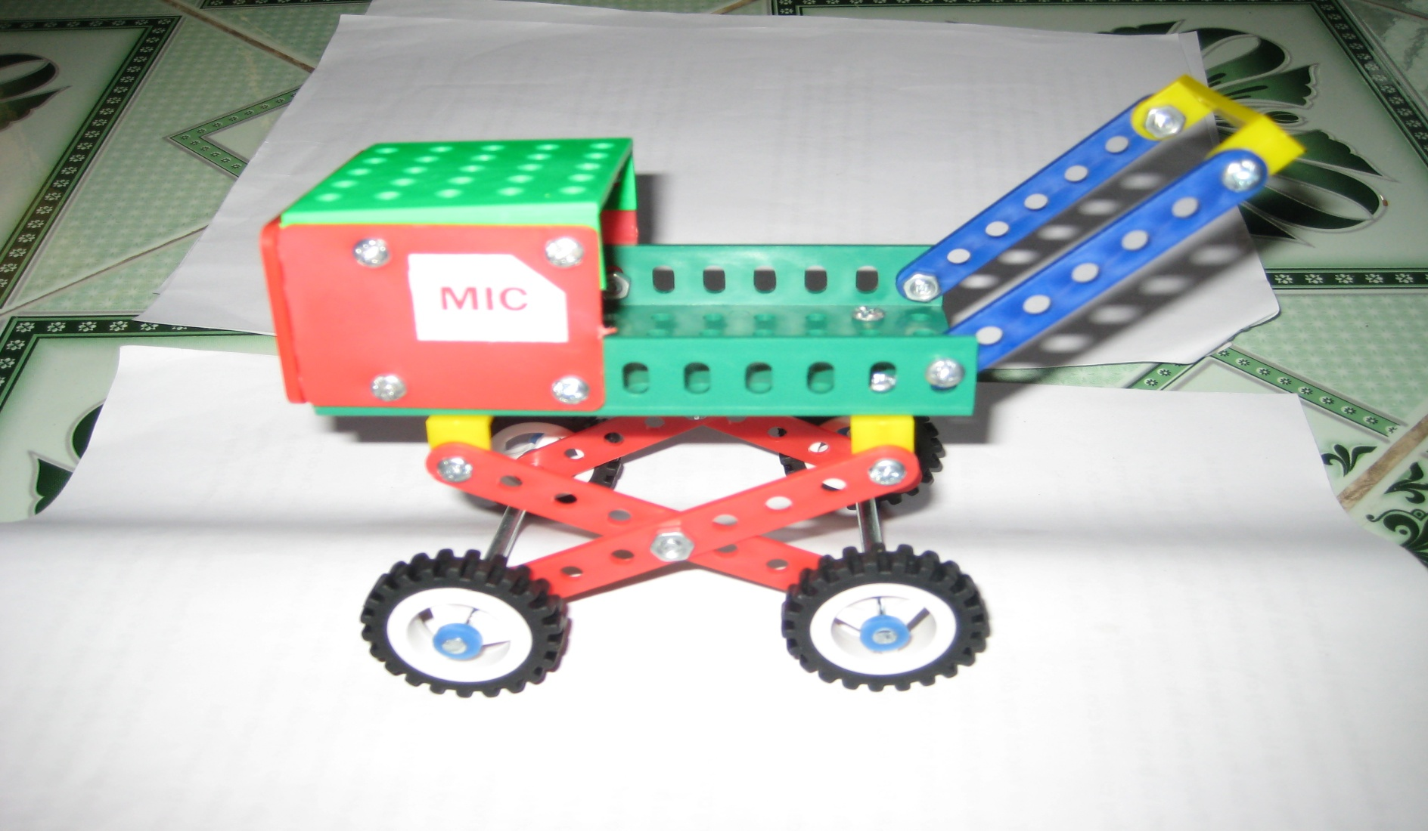
Nhiệm vụ 2
Các công nhân nhí
Hãy lắp ráp hoàn chỉnh chiếc xe nôi

Slide 10
* Quy trình lắp ráp xe nôi:
- Lắp thành xe và mui xe vào sàn xe
- Lắp tay kéo vào sàn xe
- Lắp 2 trục bánh xe vào giá đỡ trục bánh xe, sau đó lắp 2 bánh xe và các vòng hãm còn lại vào trục xe.
- Lắp giá đỡ trục bánh xe vào thanh đỡ giá đỡ trục bánh xe.
- Kiểm tra sự chuyển động của xe.

Slide 11
Phân chia nhiệm vụ
5
1
3
7
2
4
6

Slide 12


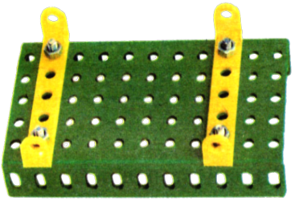

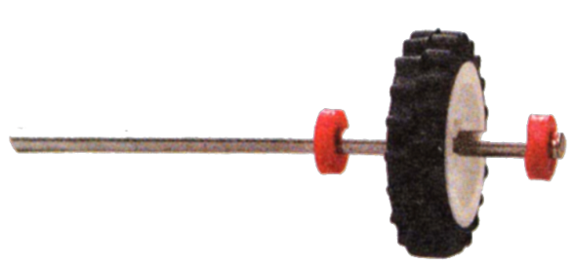
PX 1
1. Phân xưởng tay kéo
2. Phân xưởng giá đỡ trục bánh xe
PX 2
3. Phân xưởng thanh đỡ giá đỡ trục bánh xe
PX 3
4. Phân xưởng thành xe và mui xe
PX 4
PX 5
5. Phân xưởng trục bánh xe
6-7. Khu vực làm thành phẩm

Slide 13
Lưu ý: - Vị trí trong ngoài của các thanh. - Lắp các thanh chữ U dài vào đúng hàng lỗ trên tấm lớn. - Vị trí tấm nhỏ với tấm chữ U khi lắp thành xe và mui xe. - Vặn chặt các mối ghép để xe không bị xộc xệch.

Slide 14
Tiêu chí đánh giá sản phẩm: - Lắp đúng mẫu - Xe nôi chắc chắn, không bị xộc xệch. - Xe nôi chuyển động được.

Slide 15

NHẬN XÉT -Dặn dò
Bài: Lắp ô tô tải

Slide 16


KÍNH CHÀO QUÝ THẦY CÔ

